Slide 1
Maratona de Programação
PETECO

Slide 2
Maratona de Programação
Focaremos em grafos para terminar esse tema o quanto antes
A apostila da OBI possuirá a teoria de grafos na semana das aulas
Hoje terei que dar aula para a turma da OBI a partir das 18:20, mas estarei disponível para dúvidas

Slide 3
Variáveis Globais
Em Java, C++, Pascal existem atributos (“variáveis”) compartilhadas entre os métodos/procedures
Em C as variáveis podem ser compartilhadas dentro de um mesmo arquivo
O problema das variáveis globais é ter muitas variáveis possíveis dentro de um contexto dificultando a programação e a organização do código
structs podem ser usadas para agrupar variáveis e passar por parâmetro de função de forma fácil

Slide 4
Busca em Nível
Usada para percorrer uma lista/sequência de possibilidades em uma ordem específica
Os exemplos daqui serão para percorrer um grafo planar que representa um quadriculado de posições

Slide 5
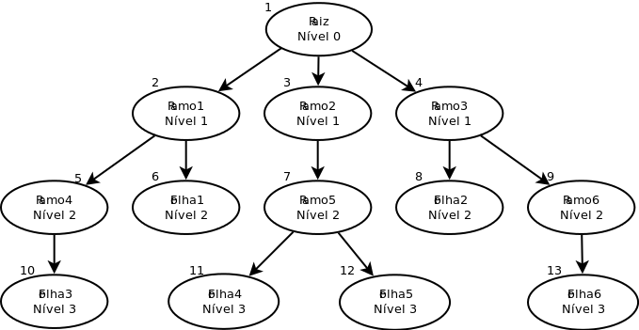
Exemplo Típico da Árvore

Slide 6
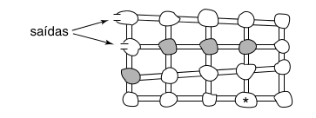
Busca em Nível em Quadriculado

Slide 7
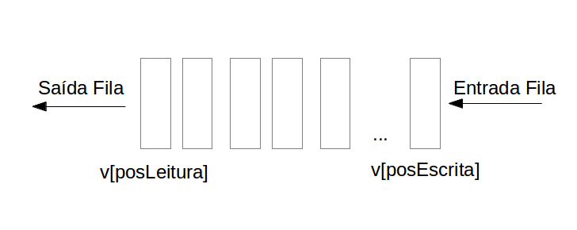
Fila
Estrutura de dados FIFO, onde quem é inserido na fila antes é atendido primeiro
Na apostila há uma implementação em C
Há um exemplo do uso da classe fila em http://www.cplusplus.com/reference/queue/queue/pop/

Slide 8
Exercícios
Bicolorin - busca e representação matricial graf.
Playing with Wheels
The Tourist Guide
Slash Maze
Edit Step Ladders
Tower of Cubes - busca em nível
From Dust Till Dawn - precisa de hashtable
Hanoi Tower Troubles Again

